Slide 1
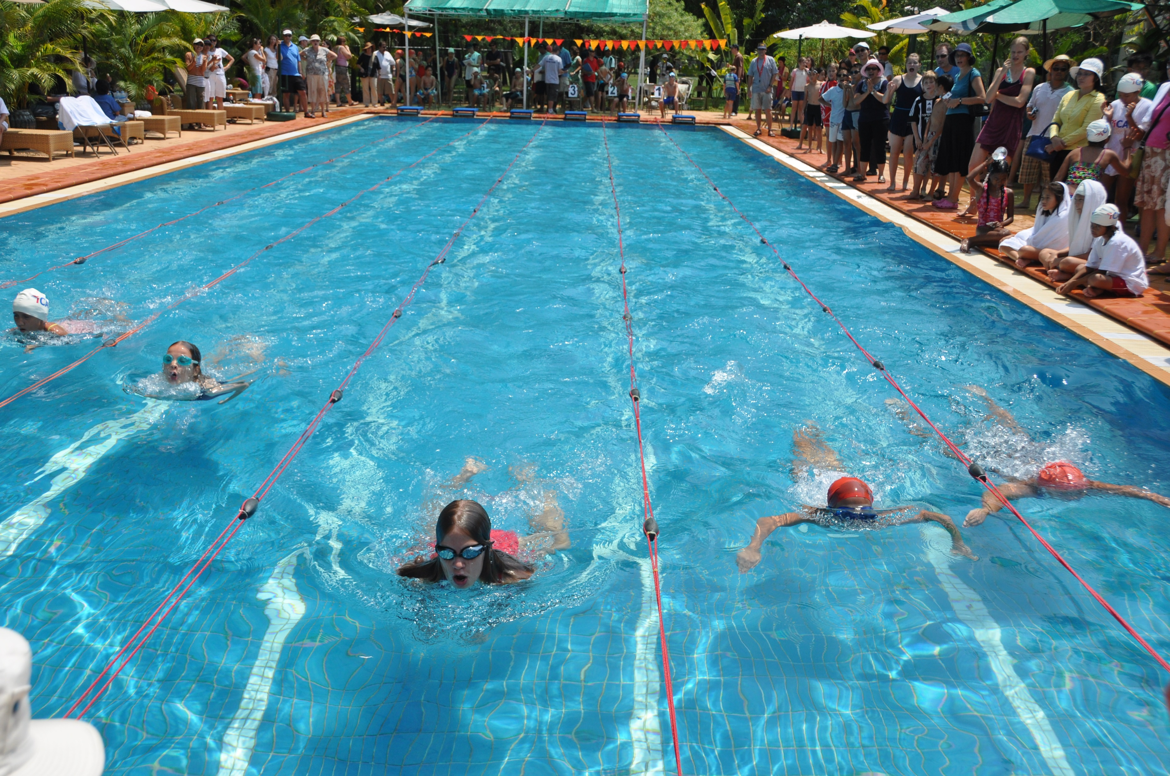
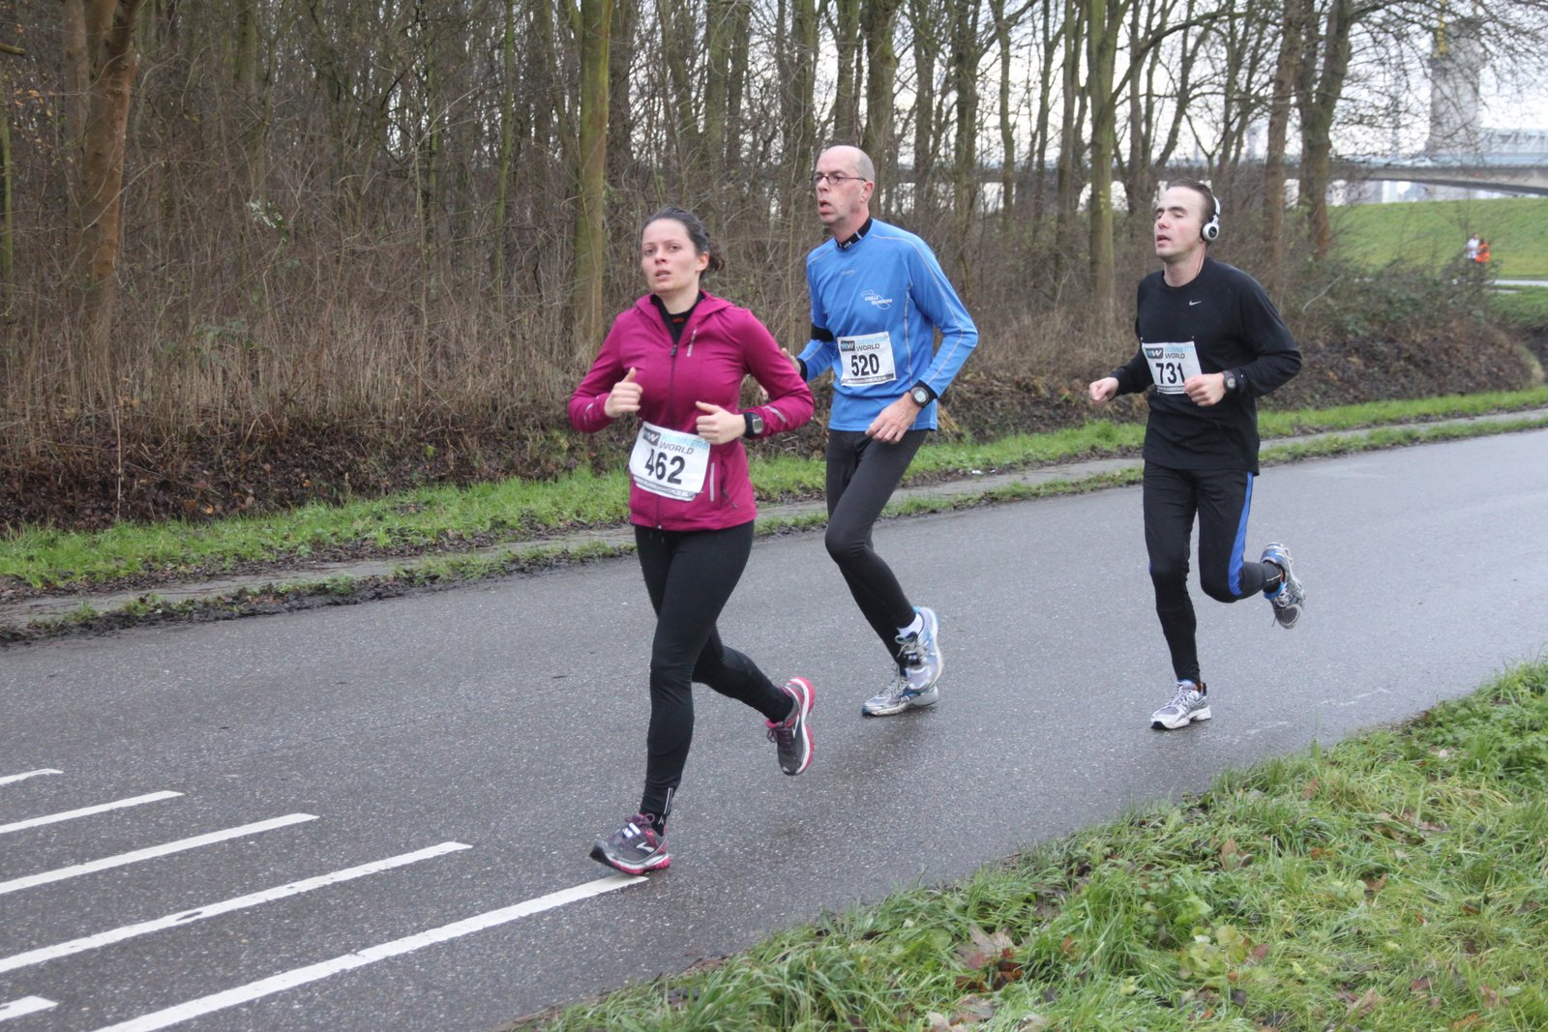
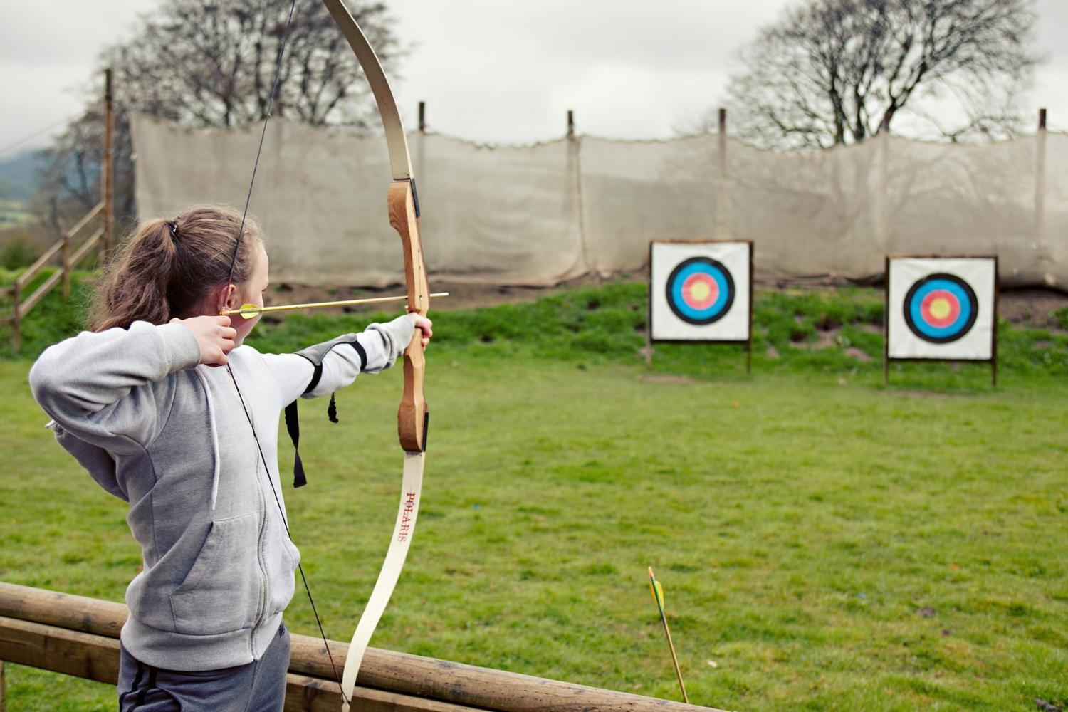
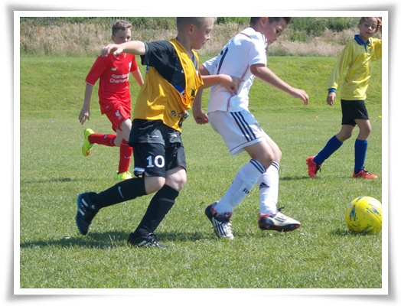
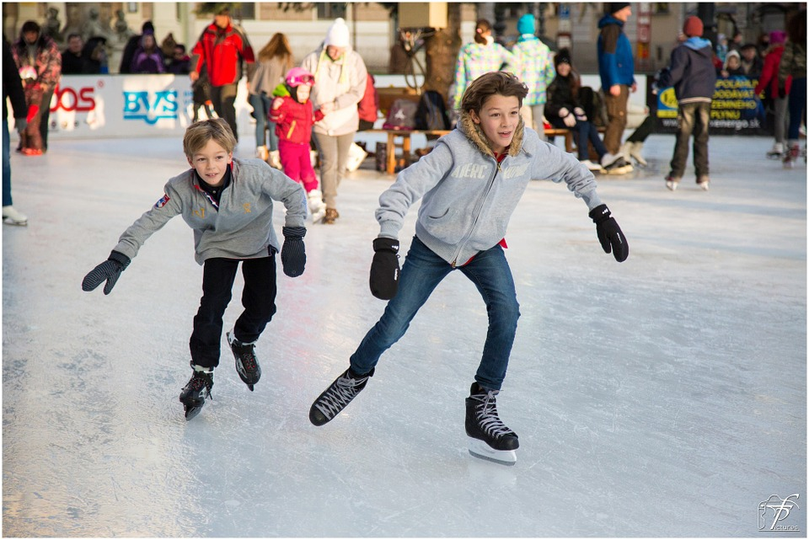
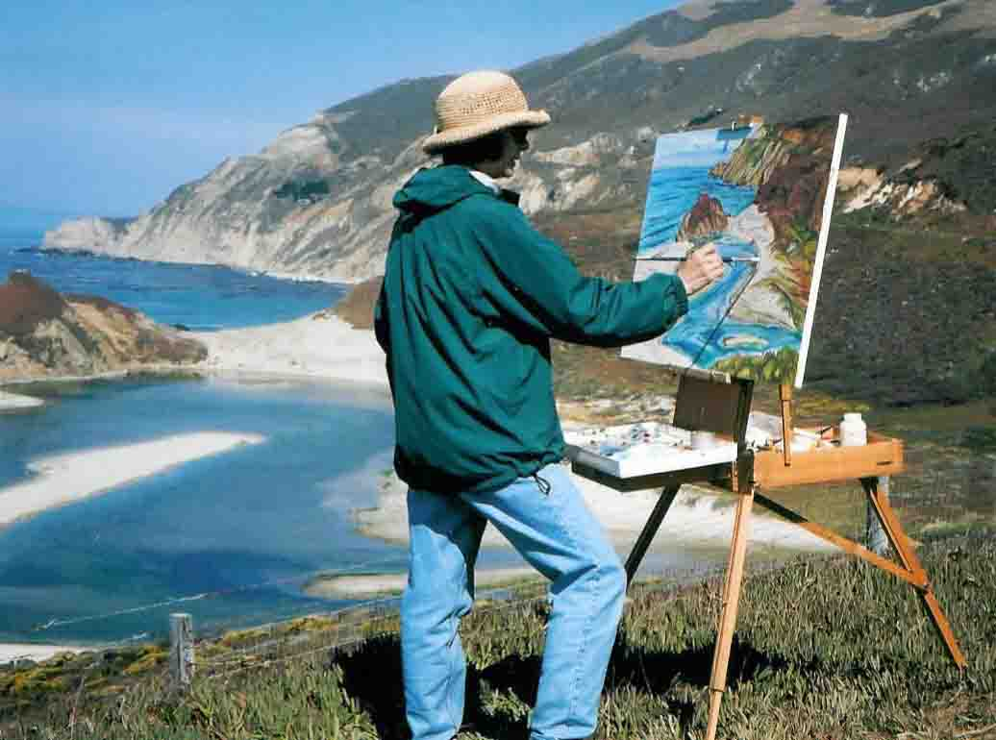
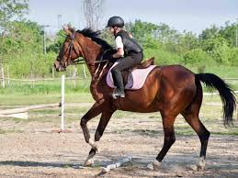
السِّباحة
الرّكض
الرّماية
كرة القدم
التزلّج
القراءة
الرّسم
ركوب الخيل

Slide 2
الرّماية
الرّكض
السِّباحة
ركوب الخيل

Slide 3
السِّباحة
الرّماية
ركوب الخيل

Slide 4
الرّكض
الرّماية
السِّباحة

Slide 5
السِّباحة
الرّماية
ركوب الخيل

